Slide 1
Xin chào cô và các bạn !

Slide 2
Dương Thị Kim Hồng DTH205784(demo) Huỳnh Thị Huỳnh Như DTH205907(tìm tài liệu) Lê Thị Mỹ Hạnh DTH205764(ppt)
Thành viên:

Slide 3

WEB API

Slide 4
Giới thiệu(Introduction)
* Web API (viết tắt của Giao diện lập trình ứng dụng) là một tập hợp các định nghĩa, giao thức và công cụ chương trình con để xây dựng phần mềm và ứng dụng.
* Chúng tôi có thể phát triển API Web bằng các công nghệ khác nhau như .NET & JAVA, v.v.
* .NET Core Web API là một khung mở rộng để xây dựng các dịch vụ dựa trên HTTP có thể được truy cập trong các ứng dụng khác nhau trên các nền tảng khác nhau như web, windows, mobile, v.v.

Slide 5
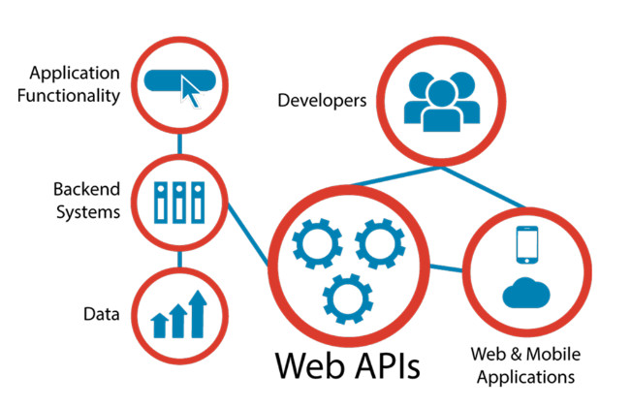
API Web ASP.NET

Slide 6
Đặc Điểm Của API Web ASP.NET
●Hỗ trợ những phương thức đa dạng, xây dựng service đơn giản
●Tự động hóa sản phẩm
●Tích hợp linh động
●Cập nhật thông tin theo thời gian thực
●Sở hữu tiêu chuẩn chung, dễ dàng sử dụng

Slide 7
Advantage
●Tính độc lập của nền tảng
●Tính trung lập của ngôn ngữ
● Khả năng mở rộng
● Không trạng thái
●Trao đổi dữ liệu
●Hiệu suất cao và xử lý nhanh
●Tích hợp dễ dàng

Slide 8





API WORKFLOW

Slide 9
Topics
●Thiết lập và cài đặt hệ thống
●Tạo API Web .NET Core đầu tiên
●Cấu trúc thư mục ứng dụng
* Common Http Response
* Middleware & Dependency injection
* Entity Framework Core
* Auto Mapper
* Logging using serilog

Slide 10
Topics
● Tạo PDF & Excel
●Gửi email với tệp đính kèm
●Xác thực 1.Xác thực cơ bản
2.Xác thực JWT
3.refesh Token
●Ứng dụng thời gian thực:
1.Tạo API để xác thực người dùng
2.Tạo API cho ứng dụng POS thời gian thực

Slide 11
Xác thực người dùng(User Authentication)
* Đăng ký người dùng
* Đăng nhập người dùng
* Truy cập menu dựa trên vai trò người dùng
* Chỉ định quyền dựa trên vai trò

Slide 12
System setup
* Hệ điều hành (Windows, Linux &; Max)
* Trình chỉnh sửa nguồn (Visual studio 2022, VS Code, v.v.)
* Cài đặt .NET SDK &; .NET Runtime
https://dotnet.microsoft.com/en-us/download/dotnet/7.0

Slide 13
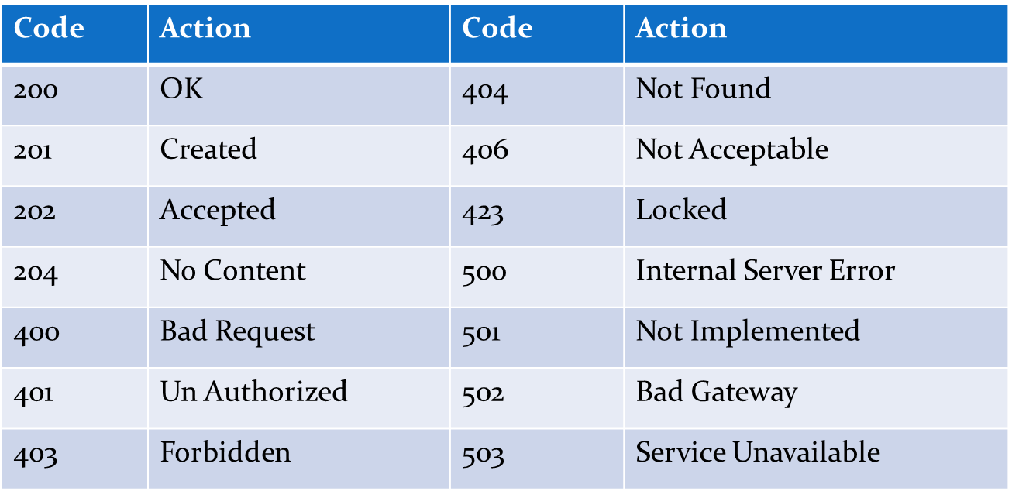
Common HTTP Response

Slide 14
Phần mềm trung gian(Middleware)
* Một middleware không là gì ngoài một thành phần (lớp) được thực thi trên mọi yêu cầu trong ứng dụng Core ASP.NET.
* Các thành phần phần mềm trung gian được thực thi theo thứ tự chúng được thêm vào đường ống
* Phần mềm trung gian có thể được tích hợp sẵn như một phần của .NET Core framework, được thêm vào thông qua các gói Nugget hoặc có thể là phần mềm trung gian tùy chỉnh.

Slide 15
Dependency injection (DI)
* Dependency injection là tính năng sẵn có trong .NET Core.
* Nó cung cấp 3 cách để đăng ký DI vào dịch vụ
- Trainsient
Nó tạo ra một phiên bản mỗi khi chúng được yêu cầu và không bao giờ được chia sẻ. Nó được sử dụng chủ yếu cho các dịch vụ không quốc tịch nhẹ.
- Singleton
Điều này chỉ tạo ra các phiên bản duy nhất được chia sẻ giữa tất cả các thành phần yêu cầu nó.
- Scoped
Nó tạo ra một instance một lần cho mỗi scope được tạo trên mọi request tới ứng dụng.

Slide 16
Entity Framework core
* Entity Framework là một mapper object-relational (ánh xạ quan hệ đối tượng) (O/RM).
* Entity Framework cung cấp ba cách tiếp cận để tạo mô hình thực thể
1.Cơ sở dữ liệu đầu tiên
2. Mã đầu tiên
3. Mô hình đầu tiên

Slide 17
AutoMapper
* AutoMapper là một thư viện đơn giản giúp chúng ta chuyển đổi một loại đối tượng này sang một loại đối tượng khác.
* Trình lập bản đồ đối tượng-đối tượng dựa trên quy ước đòi hỏi rất ít cấu hình.
* Thư viện sử dụng Automapper

Slide 18
Xác thực(Authentication)
* Xác thực là quá trình xác thực danh tính người dùng &; Ủy quyền là quá trình cung cấp quyền truy cập tài nguyên
* Xác thực được sử dụng để bảo vệ dữ liệu ứng dụng của chúng tôi khỏi bị truy cập trái phép.

Slide 19
Xác thực cơ bản(Basic Authentication)
* Xác thực cơ bản gửi tên người dùng và mật khẩu qua Internet dưới dạng văn bản được mã hóa Base64 và máy chủ đích không được xác thực.
* Hình thức xác thực này có thể làm lộ tên người dùng và mật khẩu. Nếu ai đó có thể chặn đường truyền, thông tin tên người dùng và mật khẩu có thể dễ dàng được giải mã.

Slide 20
JWT Authentication
* JSON Web Tokens (JWT) là một tiêu chuẩn mở, được định nghĩa trong Đặc tả JSON Web Token (JWT) RFC 7519.
* Chúng đại diện an toàn cho các khiếu nại giữa hai bên.

Slide 21
Refresh Token
* Mã thông báo làm mới là một mã thông báo đặc biệt được sử dụng để nhận mã thông báo truy cập bổ sung.
* Điều này cho phép bạn có mã thông báo truy cập ngắn hạn mà không phải thu thập thông tin đăng nhập mỗi khi hết hạn.

Slide 22
Minimal API
* API tối thiểu được thiết kế để tạo API HTTP với sự phụ thuộc tối thiểu.
* Chúng lý tưởng cho các dịch vụ và ứng dụng vi mô chỉ muốn bao gồm các tệp, tính năng và phụ thuộc tối thiểu trong ASP.NET Core.
* Nó được giới thiệu trong .NET 6.0

Slide 23
Thanks for listening

